Slide 1



Slide 2


HĐ: KHỞI ĐỘNG
TIẾT TẤU 2
TIẾT TẤU 1
.
Trò chơi “Nghe tiết tấu - đoán bài hát” Gõ tiết tấu của từng bài yêu cầu HS đoán tên bài hát, tác giả.

Slide 3
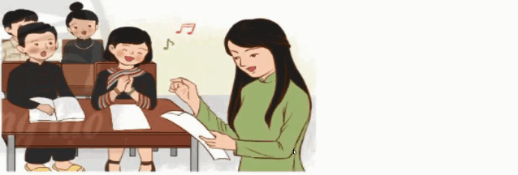

Hát liên khúc Tre ngà bên Lăng Bác - Hát mừng

Slide 4
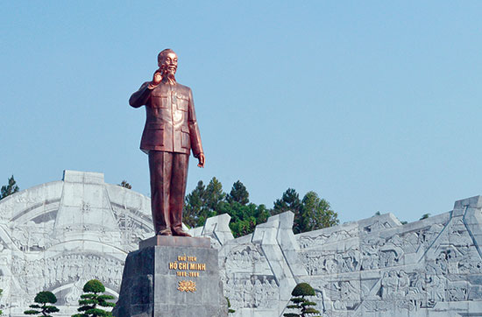

ÂM NHẠC LỚP 5
TIẾT: 23
Ôn hai bài hát: Hát mừng
Tre ngà bên lăng Bác
BÁC HỒ KÍNH YÊU

Slide 5
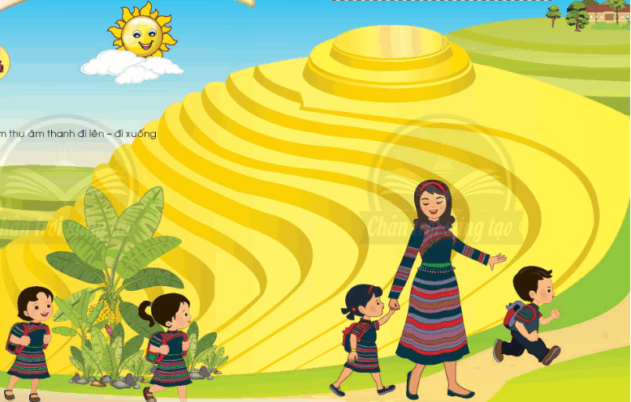



Hát kết hợp gõ đệm theo phách
HĐ: LUYỆN TẬP-THỰC HÀNH

Slide 6
TỔ 1
TỔ 2
Hát gõ đệm theo nhịp
Hát gõ đệm theo phách

Slide 7

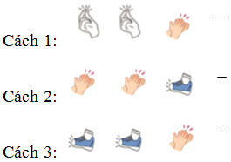
Ứng dụng vào bài

Slide 8
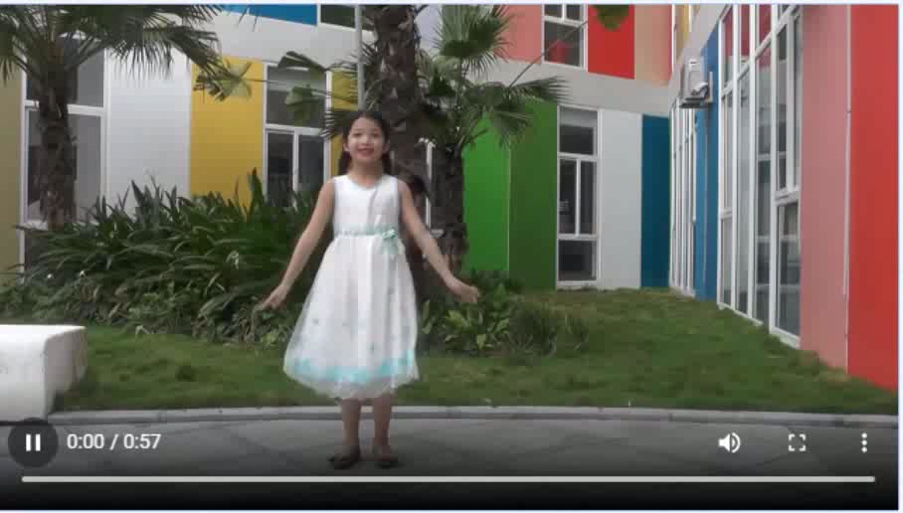
Ứng dụng vào bài

Slide 9




HĐ: LUYỆN TẬP-THỰC HÀNH
GV HD HS hát:
Song ca: Bên Lăng Bác…thêu hoa
Đồng ca: Rất trong…ngà

Slide 10
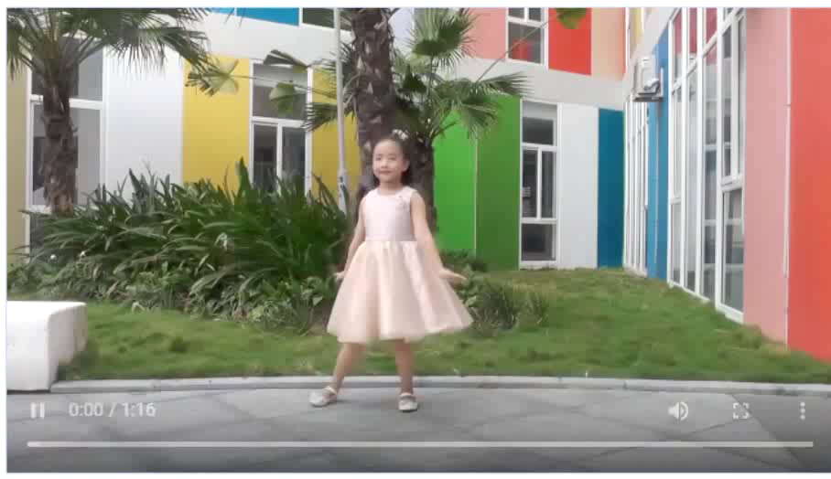
-GV cho HS xem nghe VIDEO mẫu sau đó HD HS các động tác vận động cho bài hát

Slide 11











Bên lăng Bác Hồ có đôi khóm tre ngà. Đón gió đâu về mà đu
đưa đu đưa . Đón nắng đâu về mà thêu hoa, thêu hoa. Rất
trong là tiếng chim, tiếng chim chuyền ngây thơ. Rất xanh tiếng
sáo diều, tiếng sáo trời ngân nga. Một khoảng trời quê hương
thân yêu về bên Bác , cho em về ca hát dưới mái tóc tre ngà
-GV HD HS ôn hát gõ đệm theo nhịp

Slide 12

Giáo dục-củng cố-dặn dò

Slide 13


